Slide 1
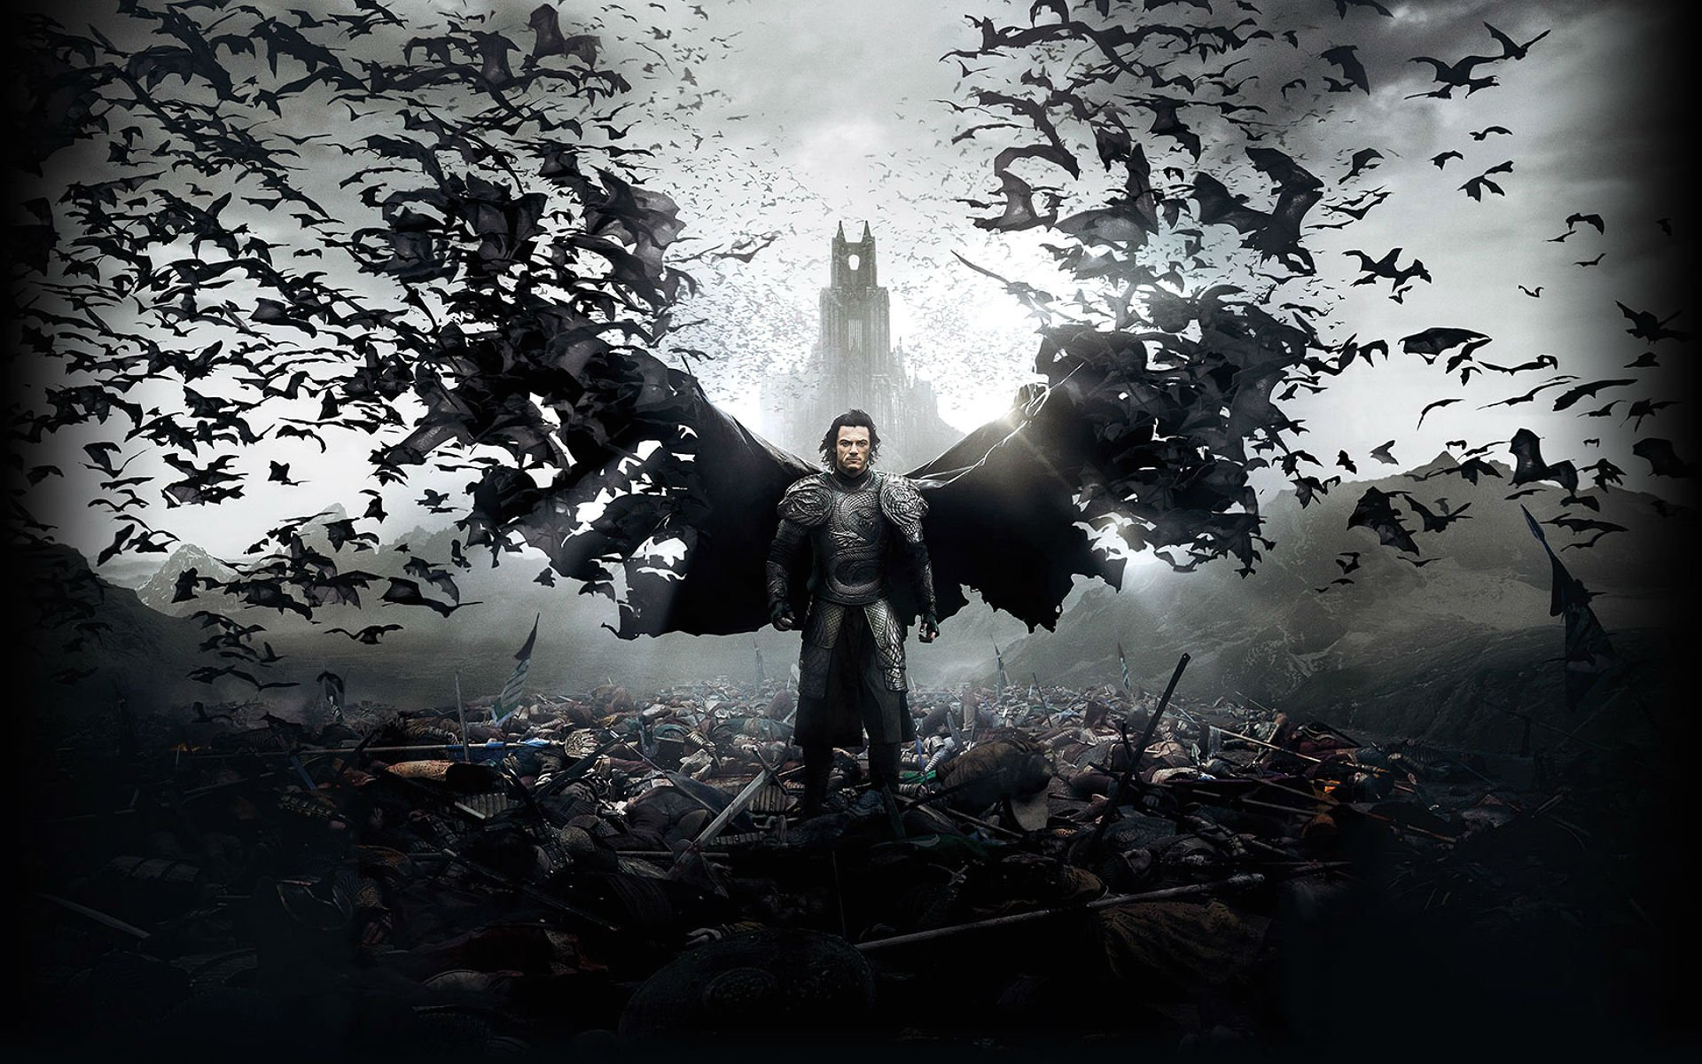

Autores
Claudio Cardoso Sampaio
Fernando Albino Dantas Filho
Irlan Carlo do Amaral Gomes
Jeferson Barros Alvez
Josué Pinheiro de Aguiar Júnior
Paulo Junio Oliveira matos
Renan Zuany Sato

Slide 2
PLATAFORMA
HTML 5;
Publico alvo: jovens e adultos que gostam de jogos de plataforma retrô;
Idade: 12+;

Slide 3
CONCEITO
A história é contada em uma era sombria, onde mitos se tornam realidade e monstros saem da escuridão para se beneficiar do medo dos homens. Existiu uma época em que um parente distante do Conde Drácula, acordava de 30 em 30 anos para poder ter a mais bela jovem aldeã da Romênia como sua esposa. O nome dele era Vampixel.
Em 1450, Vampixel levanta do seu sono imortal e começa a sondar as aldeias da Romênia à procura de sua nova noiva e, em Sinaia, no Castelo Peles, ele encontra Helena, a mais bela donzela daquele local.
Porém não será fácil para Vampixel, pois Helena mora em um castelo fortemente protegido por arqueiros, cavaleiros e membros de uma seita religiosa que planejam entregá-la em sacrifício. Não se sabe muito sobre esses fanáticos, porém seus métodos são bastantes ortodoxos.
Para alcançar seu objetivo, Vampixel precisará lutar contra forças do bem e do mal e desvendar os mistérios da seita liderada pelo monge Lucius.

Slide 4
JOGABILIDADE
Jogo em 2D plataforma;
Move direita/esquerda sujeito as leis da física;
Funções básicas: atirar, pular, pulo duplo e correr;
Transformações: morcego, lobo e invisibilidade;

Slide 5
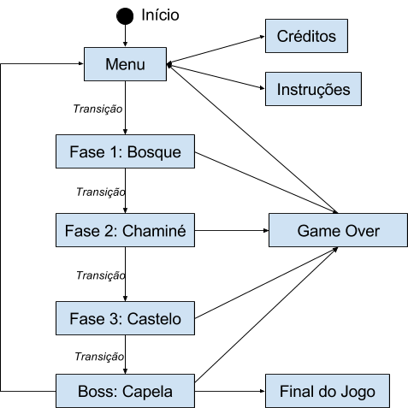
FLUXO DO JOGO

Slide 6
CONTROLES

